Slide 1
Normalisasi Database

Slide 2
Normalisasi
Normalisasi merupakan sebuah teknik dalam logical desain sebuah basis data yang mengelompokkan atribut dari suatu relasi sehingga membentuk struktur relasi yang baik (tanpa redudansi).
Normalisasi adalah proses pembentukan struktur basis data sehingga sebagian besar ambiguity bisa dihilangkan.

Slide 3
Tujuan Normalisasi
Untuk menghilang kerangkapan data
Untuk mengurangi kompleksitas
Untuk mempermudah pemodifikasian data

Slide 4
Anomali Tidak Normal
INSERT Anomali
Situasi dimana tidak memungkinkan untuk memasukkan beberapa jenis data secara langsung di database.
UPDATE Anomali
Situasi dimana nilai yang diubah mengakibatkan ketidakkonsistenan database, artinya data yang diubah tidak sesuai dengan yang diinginkan.
DELETE Anomali
Penghapusan data tidak sesuai yang diharapkan, artinya data yang seharusnya tidak terhapus malah terhapus.

Slide 5
Proses Normalisasi
Data diuraikan dalam bentuk tabel, selanjutnya dianalisis berdasarkan persyaratan tertentu ke beberapa tingkat.
Apabila tabel yang diuji belum memenuhi persyaratan tertentu, maka tabel tersebut perlu dipecah menjadi beberapa tabel yang lebih sederhana sampai memenuhi bentuk yang optimal.

Slide 6
Tahapan Normalisasi
Tahap Normalisasi dimulai dari tahap paling ringan (1NF) hingga paling ketat (5NF)
Biasanya hanya sampai pada tingkat 3NF atau BCNF(BOYCE CODD NORMAL FORM) karena sudah cukup memadai untuk menghasilkan tabel-tabel yang berkualitas baik.
Urutan: 1NF, 2NF, 3NF, BCNF, 4NF, 5NF

Slide 7
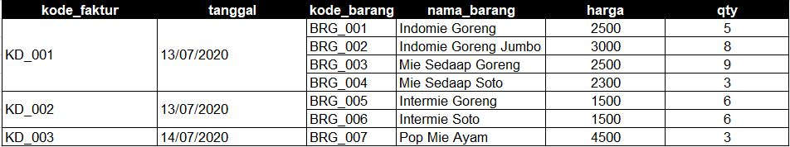
Studi Kasus Normalisasi Data
Table diatas adalah contoh table tidak normal (UNF)

Slide 8
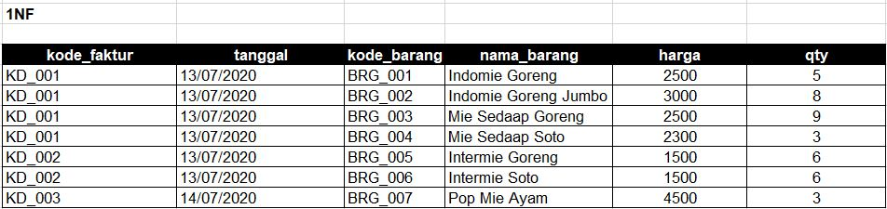
Normalisasi Pertama(1NF)
Suatu tabel dikatakan 1NF jika dan hanya jika setiap atribut dari data tersebut hanya memiliki nilai tunggal dalam satu baris.
Inti dari normalisasi 1NF adalah tidak boleh ada grouping data ataupun duplikasi data.

Slide 9
Functional Dependency (FD)
Syarat 2NF adalah tidak diperkenankan adanya partial “functional dependency“ kepada primary key dalam sebuah tabel.
Apa itu “functional dependency” ?
Functional dependency adalah setiap atribut yang bukan kunci (non key) bergantung secara fungsional terhadap primary key.
Simbol Functional Dependency (FD) :
A ⇒ B : B memiliki ketergantungan dengan A

Slide 10
Normalisasi Kedua(2NF)
Functional Dependency:
kode_barang ⇒ nama_barang, harga
kode_faktur, kode_barang ⇒ tanggal, qty

Slide 11
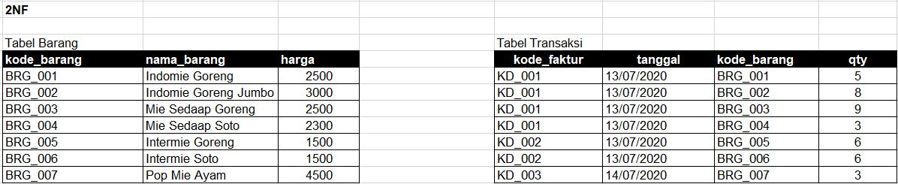
Normalisasi Kedua(2NF)
Setelah dinormalisasi 2NF, tabelnya terpecah menjadi 2.

Slide 12
Transitive Dependency
Pada 3NF tidak diperkenankan adanya partial “transitive dependency“ dalam sebuah tabel.
Apa itu “transitive dependency” ?
Transitive dependency biasanya terjadi pada tabel hasil relasi, atau kondisi dimana terdapat tiga atribut A, B, C. Kondisinya adalah A ⇒ B dan B ⇒ C. Maka C dikatakan sebagai transitive dependency terhadap A melalui B.
Intinya pada 3NF ini, jika terdapat suatu atribut yang tidak bergantung pada primary key tapi bergantung pada field yang lain maka atribut-atribut tersebut perlu dipisah ke tabel baru.

Slide 13
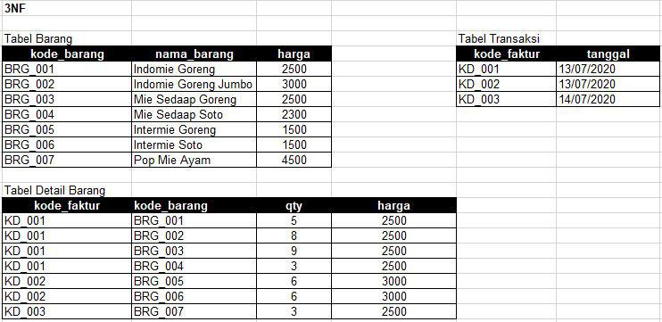
Normalisasi 3 NF
Pada atribut qty, kolom tersebut tidak bergantung langsung pada primary key kode_faktur melainkan bergantung pada kolom kode_barang.

Slide 14
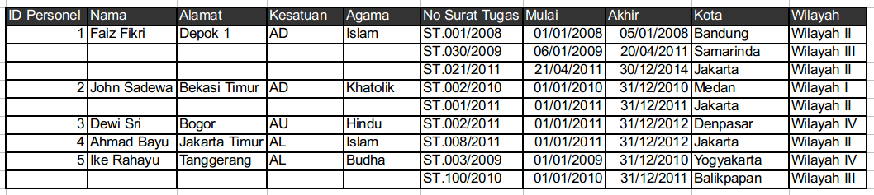
Latihan

Slide 15
Referensi
https://www.mariadb.org/
https://www.tutorialspoint.com/mariadb/
https://www.javatpoint.com/mariadb-tutorial/

